Slide 1
商务汇报
人工智能在教育与组织场景中的应用
本次演讲聚焦两个问题： 1. AI 如何重塑课前、课中、课后教学流程 2. AI 如何在数据分析、审批、内容生成中形成业务价值
从教学提效到流程自动化的落地路径
教育数字化升级
运营效率提升
可复制的应用场景

Slide 2
Agenda
汇报目录
围绕教育主场景与通用AI能力两条主线展开
01
为什么现在要关注 AI+教育
从提效工具走向教学与管理协同平台
02
课前、课中、课后的应用全景
把教学过程拆解成可量化、可优化的节点
03
三个通用 AI 演示方向
数据统计、流程审批、视频生成
04
落地建议与合作价值
从试点到规模化推广的实施路径
LumenX Studio | AI赋能教育与组织效率
2

Slide 3
Value
为什么现在是 AI+教育 的关键窗口期
AI 不只是展示型功能，而是贯穿教学与管理流程的生产力工具
教学内容生产提效
课堂过程可互动、可分析
校内管理与运营自动化
备课从人工整理，转向素材自动生成与快速迭代
视频、图片、实验演示内容可按课程即时定制
缩短教师从想法到课堂落地的准备周期
课堂提问与互动内容可以即时生成与推送
课堂行为数据与互动结果可以自动汇总
让“课堂效果”从经验判断变成数据支持
数据统计、审批流、内容生产具备可复制性
减少重复劳动，释放组织管理效率
形成平台化能力，而非单点工具
核心结论：AI 最适合优先切入“高频、重复、标准化程度高”的教育与管理环节，再逐步向个性化教学支持延伸。
这意味着项目落地时应先做试点闭环，再做规模复制。
LumenX Studio | AI赋能教育与组织效率
3

Slide 4
Education
AI+教育应用全景
以教学全生命周期为主线：课前、课中、课后
课前：内容准备
课中：互动与评价
备课内容输出
实验/情景/知识点素材生成
教师准备效率提升
课堂互动即时触发
课堂行为分析
课堂效果输出
人工智能 + 教育
课后：学习闭环
延展能力
作业布置
主观题与客观题自动批改
学习结果快速反馈
AI体育
管理系统
校园治理与平台协同
LumenX Studio | AI赋能教育与组织效率
4

Slide 5
Pre-Class
课前：让备课从“找素材”升级为“生产内容”
围绕脑图中的备课内容输出展开
场景一：物理实验游戏
场景二：语文情景式教学视频
场景三：计算机组成图像/视频
AI 根据知识点自动生成实验演示与互动玩法
适合把抽象原理转化为可视化、可参与的体验
价值：提高理解效率，降低教师素材制作成本
围绕古诗、课文或文学场景生成画面与短视频
把文字意境转成情境化教学内容
价值：增强课堂代入感，提升学生注意力
用 AI 生成 CPU、ROM、总线等模块示意图与讲解视频
适用于职业教育、信息技术课程等结构性知识教学
价值：统一教学素材标准，提升复杂知识表达效率
LumenX Studio | AI赋能教育与组织效率
5

Slide 6
In-Class
课中：把课堂互动与教学评价做成实时闭环
对应脑图中的课堂互动与课堂评价
课堂互动示例
课堂评价输出
老师讲完“计算机组成原理”后，即时发起问题： “ROM 属于计算机的哪个模块？” 学生端同步弹出互动卡片完成答题。
AI 分析教师课堂行为、讲授节奏和学生互动反馈
把课堂参与度、响应情况、知识点理解情况形成结果输出
帮助管理层、教研组和教师本人做复盘优化
从“感觉课堂不错”升级为“课堂效果可观测、可追踪”
教师端 发布互动问题
学生端 接收并回答
LumenX Studio | AI赋能教育与组织效率
6

Slide 7
Post-Class
课后与延展：形成学习闭环，并向校园管理外溢
覆盖作业、批改、AI体育与管理系统
作业布置
AI 自动批改
AI 体育
根据课程内容自动生成作业建议与题目组合
支持因材施教的分层作业设计
让教师从重复性出题中解放出来
覆盖客观题快速批改
结合规则与模型能力辅助主观题评价
缩短反馈周期，提升学生改进效率
动作识别、训练辅助、过程评价
拓展至体育教学与校园运动场景
管理系统
与校务、数据、流程系统协同
让 AI 能力从课堂延伸到学校运营层
LumenX Studio | AI赋能教育与组织效率
7

Slide 8
Demo
人工智能应用演示方向
将教育能力延展到组织管理与内容生产场景
演示 1
演示 2
演示 3
数据统计
流程审批
视频生成
例如招聘数据统计
例如批量处理请假审批
例如教学视频生成
自动汇总多维数据，快速输出分析结论
把重复性审批流交给 AI 辅助处理
将内容生产从文本转向多媒体自动化生成
适合作为现场演示或试点切入口
适合作为现场演示或试点切入口
适合作为现场演示或试点切入口
LumenX Studio | AI赋能教育与组织效率
8

Slide 9
Roadmap
建议的落地路径
从试点验证到规模推广，降低实施风险
阶段 1
1
试点场景验证
选择 1-2 个最有感知度的场景，例如备课视频生成、课堂互动、审批自动化
阶段 2
2
形成数据闭环
沉淀使用数据、课堂效果、效率收益，为后续复制提供量化依据
阶段 3
3
平台化扩展
把内容生成、互动、评价、管理能力统一到平台中，服务更多校区/部门
LumenX Studio | AI赋能教育与组织效率
9

Slide 10
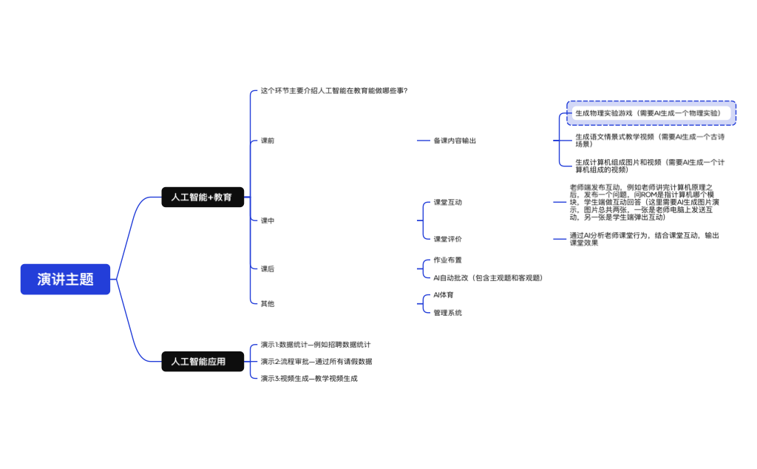
总结
AI 不是替代教学， 而是放大优质教学与高效管理。
建议以“可见效果、可量化收益、可复制扩展”为标准， 选择试点场景快速启动。
谢谢
期待进一步交流试点方案与合作路径

